Slide 1
Tinkercad介紹與簡易使用
講師：蔡佳倫

Slide 2
Tinkercad
一套非常有名的Arduino模擬器，可以在不買Arduino的情況下，直接操作Arduino
軟體網址
https://www.tinkercad.com/circuits

Slide 3

先註冊

Slide 4
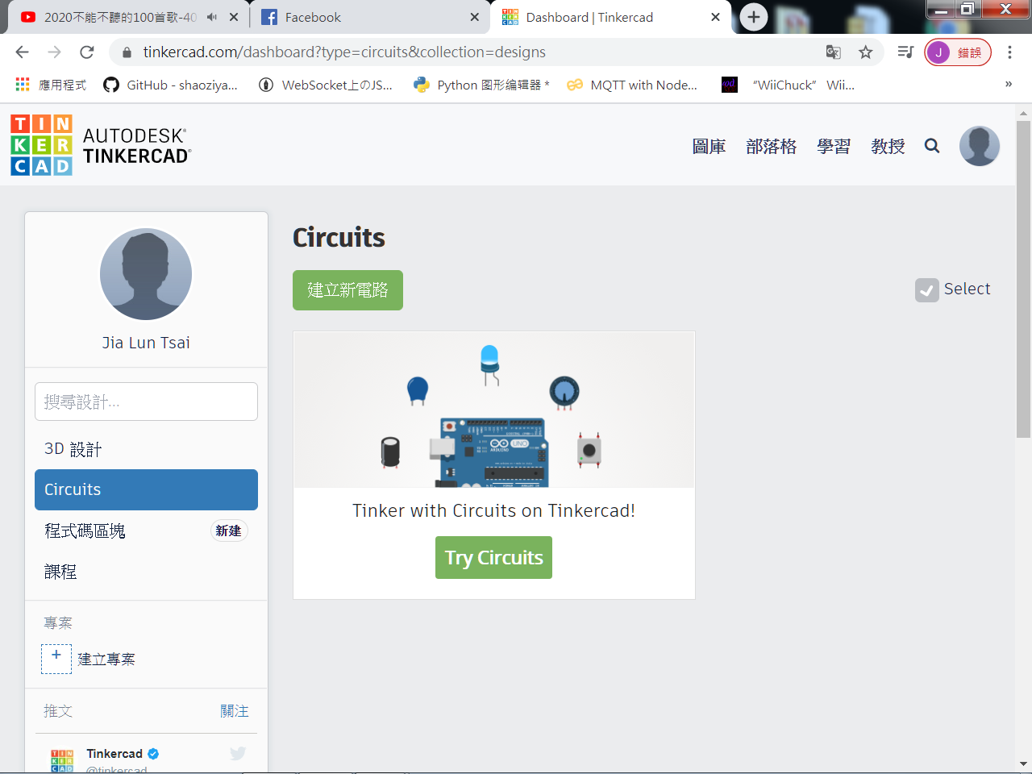
進入Circuits

Slide 5
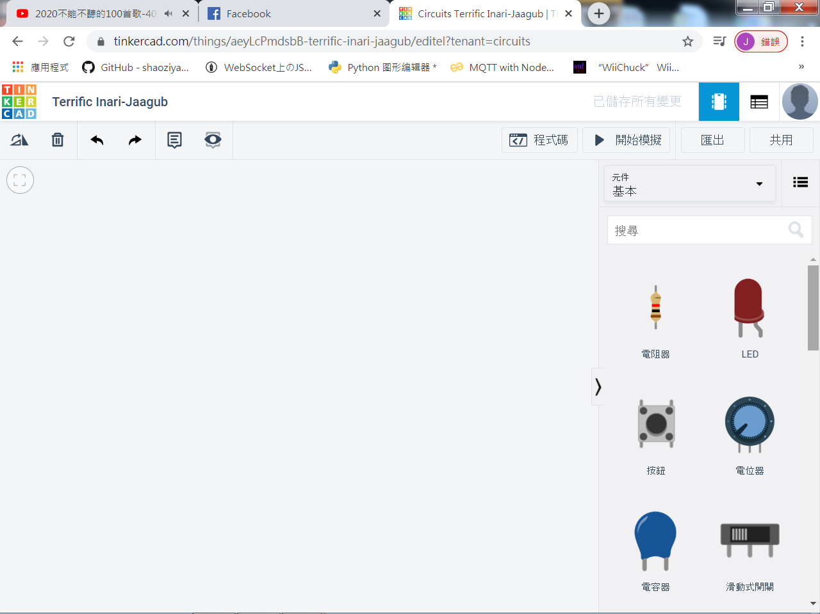
執行環境

Slide 6
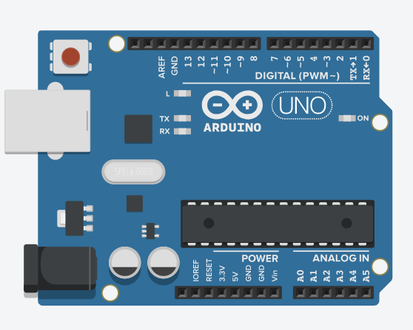
認識Arduino
Arduino其上有0-13的
數位腳位
A0-A5類比腳位
3.3V 5V GND
通常由USB供電，
但也可以用電池
板載有一個可控制
LED燈

Slide 7
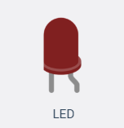
LED燈
LED燈為一種發光二極體
有長腳跟短腳，長腳接
腳位，短腳接GND

Slide 8
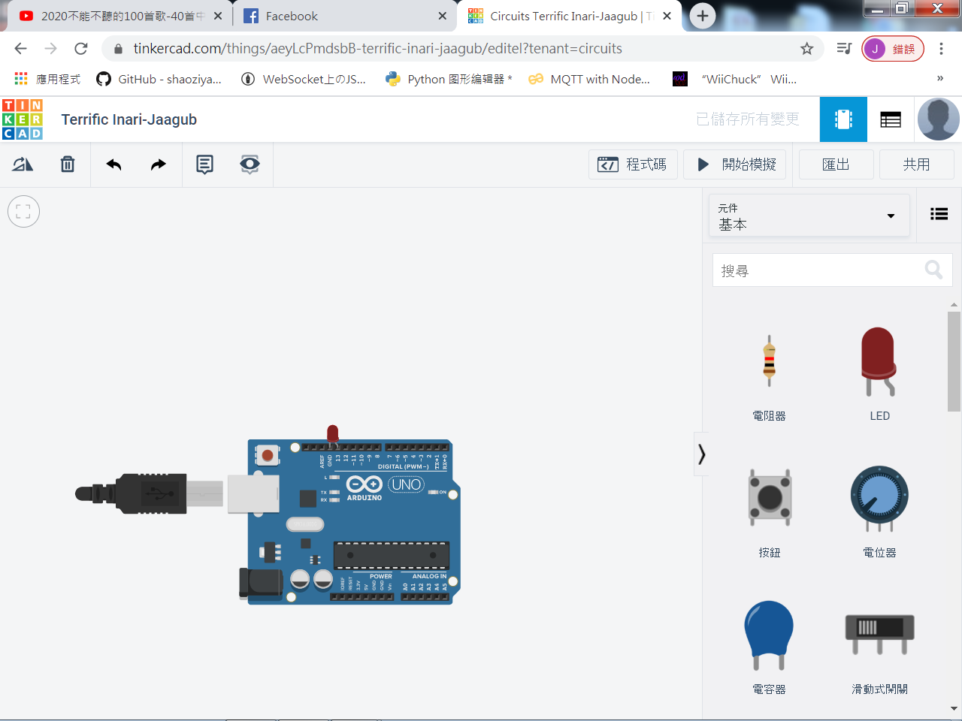
拉出arduino和LED燈

Slide 9
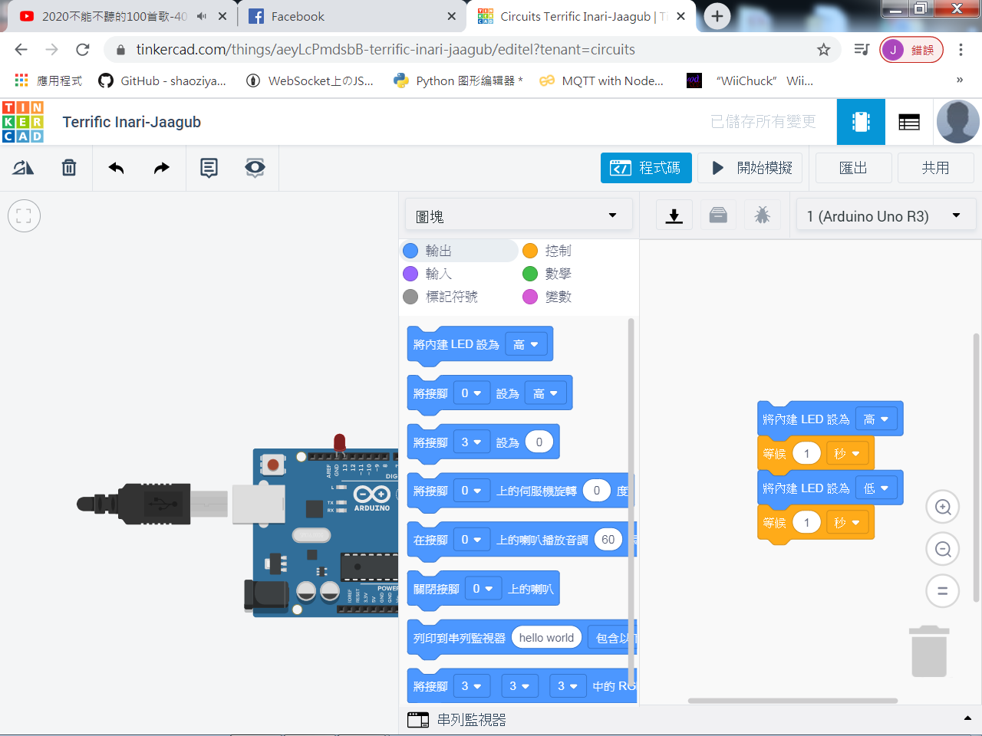
點選程式碼

Slide 10
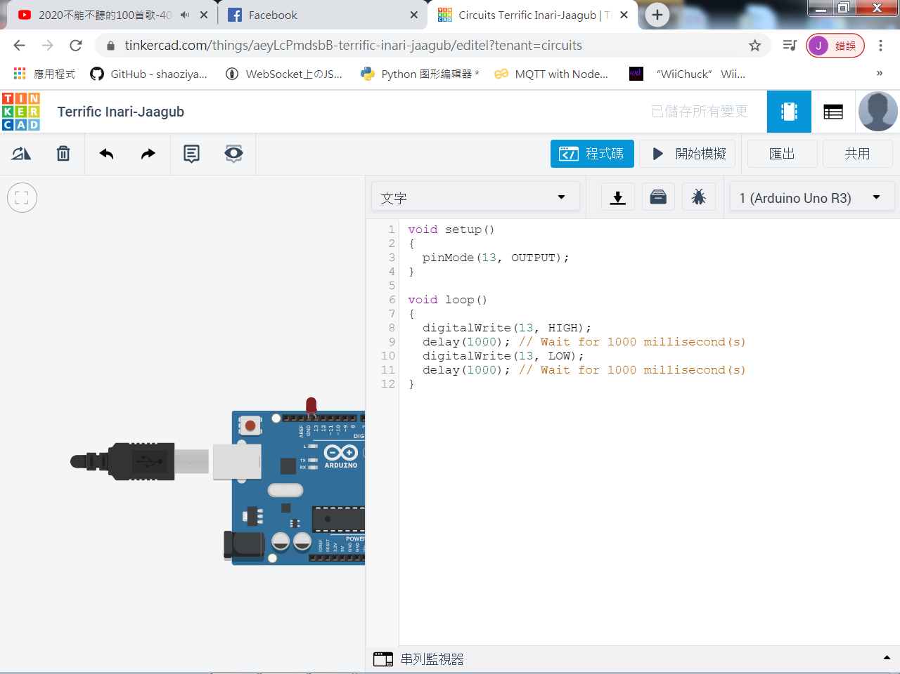
點選文字

Slide 11
說明
積木式的編譯方式雖然方便，但是，當你用其它套時，你會不知道怎麼使用，所以，我們的課程會教你一些簡單的C語言
使用上，請自己輸入文字

Slide 12
他會給個簡單的範例
void setup()
{
pinMode(13, OUTPUT);
}
void loop()
{
digitalWrite(13, HIGH);
delay(1000); // Wait for 1000 millisecond(s)
digitalWrite(13, LOW);
delay(1000); // Wait for 1000 millisecond(s)
}

Slide 13
程式一開始執行
void setup()
{
程式一開始執行
}

Slide 14
等setup執行完後，loop會不斷地重複
void loop()
{
無限循環
}

Slide 15
pinMode用來設定腳位，OUTPUT是將腳位設定為輸出電流
pinMode(13, OUTPUT);
這個一般都是在setup裡面指定

Slide 16
digitalWrite是否輸出高電流
13是腳位
HIGH是高電位 你可以想成輸出電流
digitalWrite(13, HIGH);

Slide 17
等待幾秒後執行下一個指令
delay(1000);

Slide 18
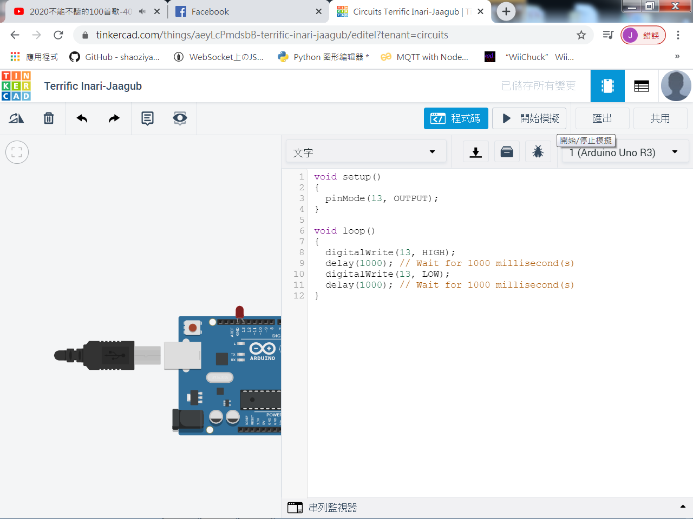
先執行看看
點選開始模擬

Slide 19
執行說明
你會看到燈泡有亮暗亮暗變化
旁邊有個驚嘆號 那是因為他判斷電流過強 之後可以改善
停止模擬後，才可以繼續打程式碼

Slide 20
手動修改一下程式碼
void setup()
{
pinMode(13, OUTPUT);
digitalWrite(13, HIGH);
}
void loop()
{
}

Slide 21
執行結果
你會發現，燈泡一直亮

Slide 22
繼續修改
void setup()
{
pinMode(13, OUTPUT);
digitalWrite(13, HIGH);
delay(2000);
digitalWrite(13, LOW);
delay(2000);
}
void loop()
{
}

Slide 23
執行結果說明
因為程式只在一開始執行就結束
你要了解setup與loop是不一樣的

Slide 24
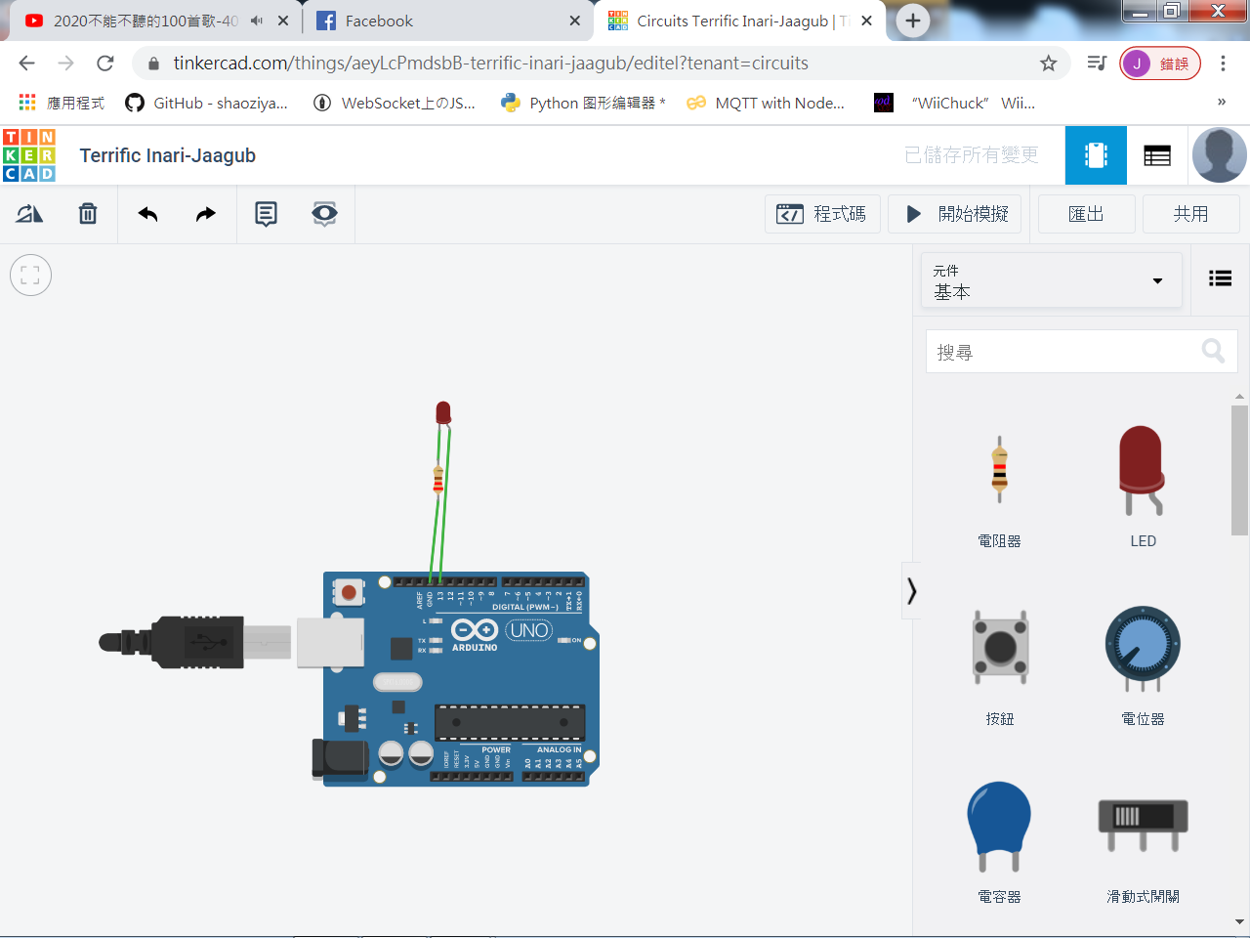
修改一下電路圖

Slide 25
執行一下
當你執行後，你會發現，驚嘆號不見了，這是因為arduino輸出的是5V，對LED燈泡來說，太強了，所以，我們需要一個220歐姆的電組，讓電流別這麼強

Slide 26
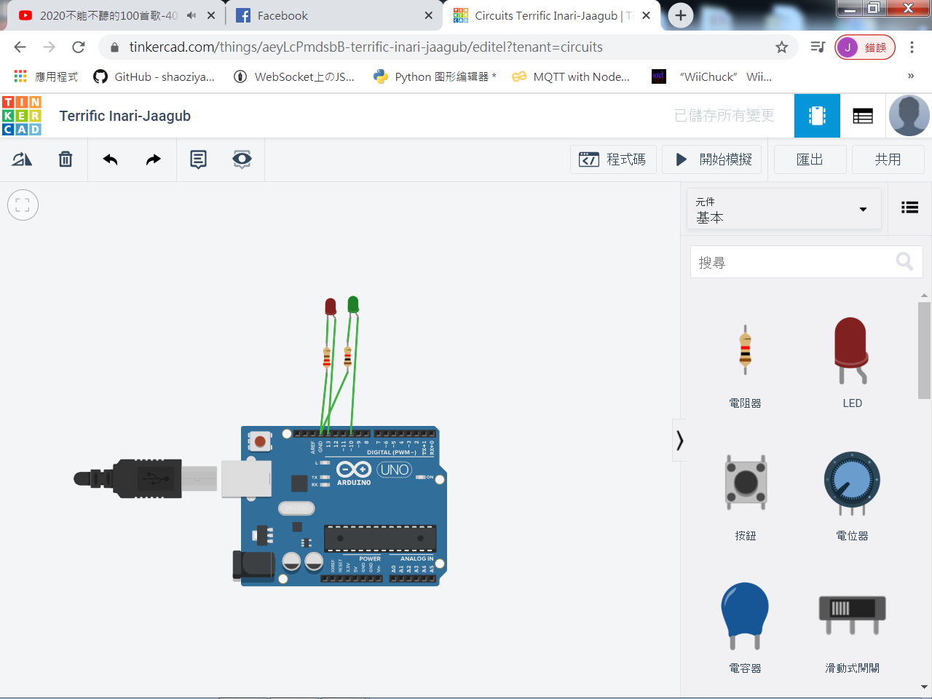

Slide 27
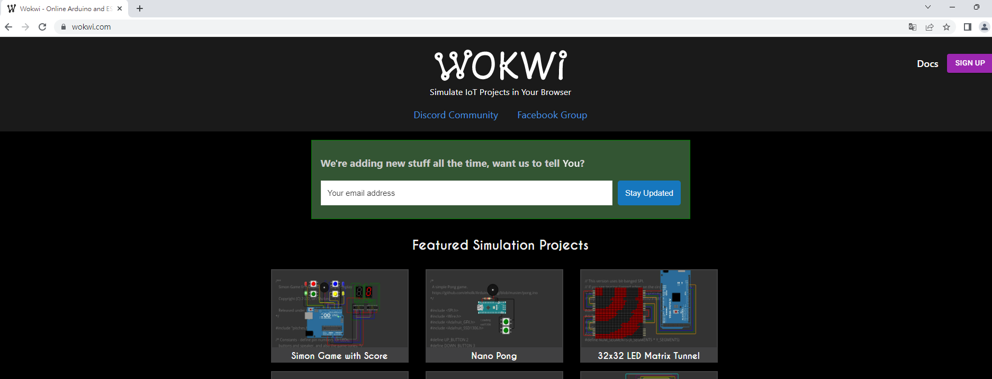
KOKWI

Slide 28
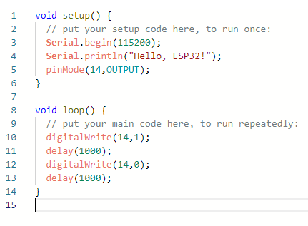
打入程式碼

Slide 29
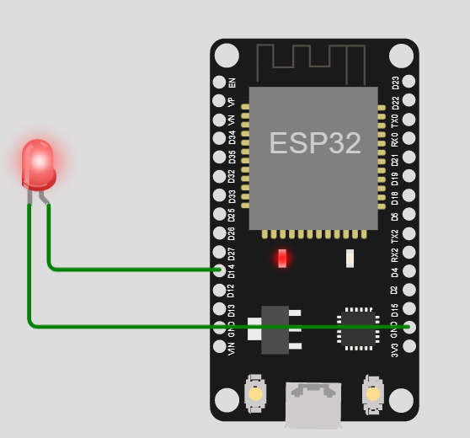
加入一個LED並執行

Slide 30
上課測試
現在請你手動輸入，讓兩個LED燈泡可以依序發亮，也就是當綠色亮完，輪到紅色，紅色亮完，輪到綠色
紅色腳位接在13，綠色腳位接在10
時間間隔為200

Slide 31
上課測試
現在再拉一個黃色燈
請你模擬一下紅綠燈號誌

